Slide 1
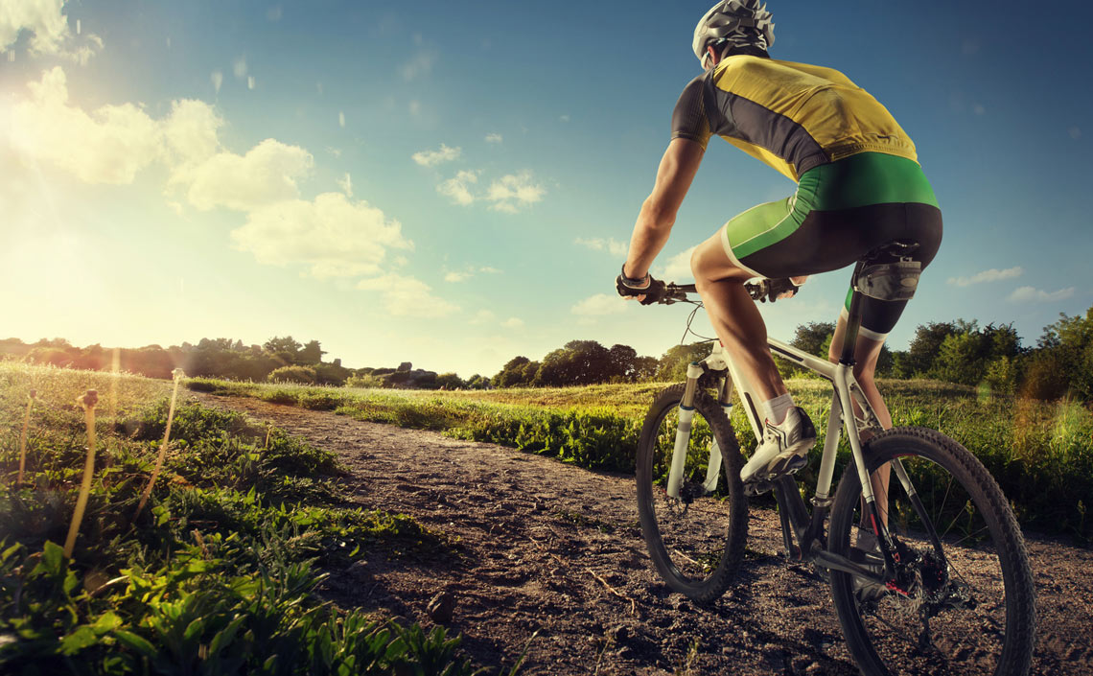
DEPORTE Y AMBIENTE
CASO DE ESTUDIO DEPORTES
DE AVENTURA Y EXTREMOS
Adaptado de: Of. Relaciones Internacionales

Slide 2
Generación del Conocimiento
Transferencia del Conocimiento
Apropiación Social del Conocimiento
MEDICION Y SOLUCIONATICA AMBIENTAL DE LOS IMPACTOS
GESTIÓN DEL CONOCIMIENTO
USO DE HERRAMIENTAS ECO-TECNOLÓGICAS PARA LA INTERVENCION INSTITUCIONAL
VALOR PÚBLICO
COMUNICACIÓN AMBIENTAL ASERTIVA CON LA CIUDADANÍA
RECONOCIMIENTO PÚBLICO DE LAS BUENAS PRACTICAS AMBIENTALES
PROCEDIMIENTOS PARA GARANTIZAR LA EVALUACION AMBIENTAL ESTRATEGICA CONTINUA
Gestión Ambiental
1

Slide 3
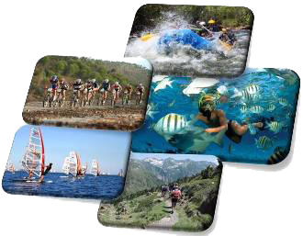
DEPORTE
Ecologia deportiva: Implantación óptima de instalaciones deportivas, de juego y de ocio en el ecosistema local y como el estudio de las relaciones recíprocas entre el deportista y los factores ambientales naturales y antropogénicos (Diccionario de Ciencias del Deporte – 1992)
Deporte: Todas las clases de actividad física que contribuyen a la buena forma física, al bienestar mental y a la interacción social. Incluyen el juego, el esparcimiento, el deporte organizado, improvisado o competitivo y los deportes y juegos tradicionales
Según el Diccionario de Ciencias del Deporte 2012, el deporte de aventura es: Todo deporte que conlleva, además de actividad física, una intensa actividad recreativa en el medio natural.
El deporte extremo puede realizarse en espacios espacios naturales y tambien construidos, sin embargo el deporte de aventura es netamente practicado en espacio naturales independiente incorpore el riesgo o no.

Slide 4
DESARROLLO INSTITUCIONAL
COLDEPORTES
Lo Ambiental aplicado al Sector.
Oferta pública
Generación de Conocimiento.
Es creado por las instituciones estatales a través de las buenas experiencias de relación con la ciudadanía
VALOR PÚBLICO
Confianza
INSTITUCIÓN
RECTOR DEL SND
Garantías
ORGANIZACIÓN
Legitimidad

Slide 5
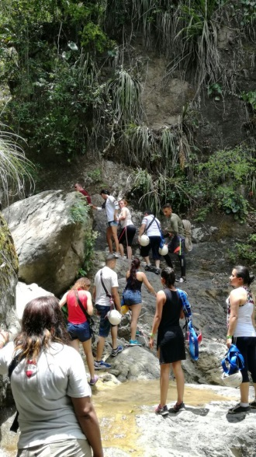
AMBIENTAL
ANTECEDENTES
País mas megadiverso por Km2 (Manuel Becerra)
Mas de 10 poli-regiones culturales
AVANCES
II encuentro latino americano comisiones ambientales CON Medellín, 2009
Ganador Premio Internacional Deporte y Ambiente COI América (Suramericanos – Medellín 2010)
Inclusión Dimensión Ambiental Mundial FIFA Sub-20
Juegos Nacionales 2012, Primeros Juegos Verdes en la historia
II Congreso Internacional Deporte y Ambiente, 2012
Inclusión variable ambiental Juegos Mundiales Cali 2013 (Aula Interactiva Eco- Tecnologías CATODO)
Inclusión variable ambiental en la postulación 2015 eventos ciclo olímpico (Candidatura Bolivarianos Santa Marta 2017)
Inclusión calculo y compensación Huella de Carbono Juegos Nacionales Mar y Playa 2017 (Primeros Juegos carbono cero)

Slide 6
Gestión Ambiental
DRHS
Infraestructura: Guía ambiental para interventoría
DPL
Huella de carbono eventos ciclo olímpico
DFD
Transversalizar lo ambiental en los programas misionales
DIVC
Masificar la dimensión ambiental en los entes territoriales
Sistema de Gestión Ambiental
Coldeportes
PIGA
PMA
Sistema Nacional del Deporte

Slide 7
Huella De Carbono
Dirección de Recursos y Herramientas del Sistema Nacional del Deporte
-GIT Información y Estudios del Deporte-
Contamos con un Plan Institucional de Gestión ambiental. Ejerciendo así voluntariamente el papel como entidad responsable que acoge la dimensión ambiental dentro de sus procesos internos y externos en paralelo, aplicando principios de sostenibilidad y homologación internacional.
Con apoyo de Asofuturo se realizaron dos jornadas de siembra en la región de Boca Grande. Logrando la integración de periodistas, funcionarios de COLDEPORTES, deportistas, la Armada y la comunidad Tumaqueña para sembrar 2000 ejemplares de manglar en torno a la protección ambiental.
Trabajando en equipo con la empresa CO2CERO® y COLDEPORTES, se logró que los III Juegos Nacionales de Mar y Playa, Tumaco 2017, fueran un evento carbono neutro. La huella de carbono del evento fue calculada y compensada.
El Sello VERDE DE VERDAD®, es una etiqueta ambiental voluntaria, desarrollada por CO2CERO®, la cual es otorgada a organizaciones y eventos comprometidos con la mitigación del cambio climático..

Slide 8
Huella de Carbono
Dirección de Recursos y Herramientas del Sistema Nacional del Deporte
-GIT Información y Estudios del Deporte-
Durante la realización de los evento deportivo, se realizaron actividades de conciencia ambiental, cuyo objetivo fue el de dejar un legado en la comunidad: el deporte va de la mano con el cuidado del planeta. El cambio climático y el cuidado del planeta es compromiso de todos.
CERTIFICADO DE LA COMPENSACION DE EMISION DE CO2
PARA EL EVENTO III JUEGOS NACIONALES DE MAR Y PLAYA
2

Slide 9
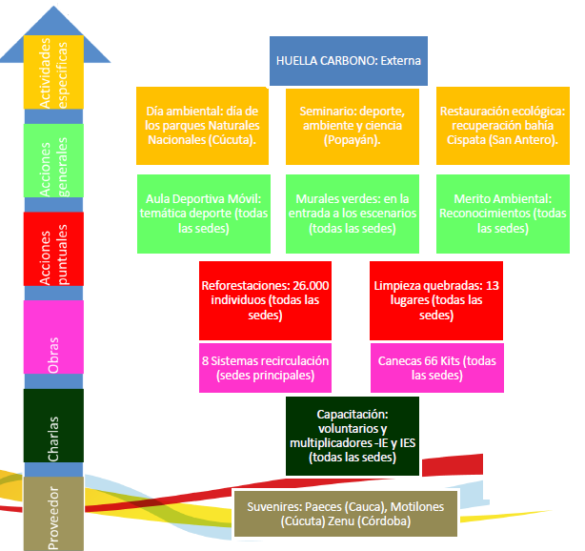
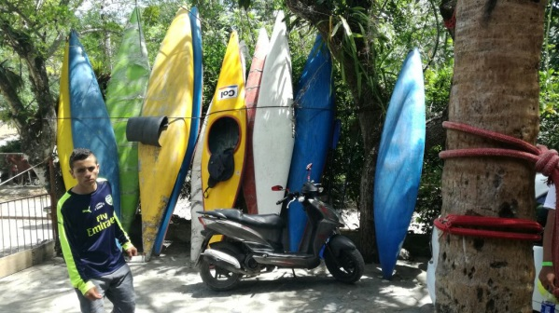
AGENDA AMBIENTAL

Slide 10
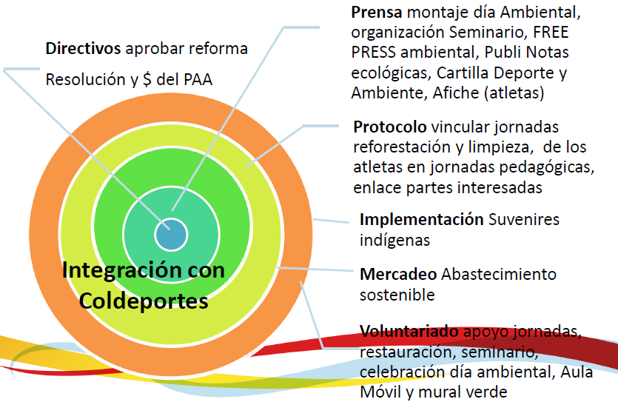
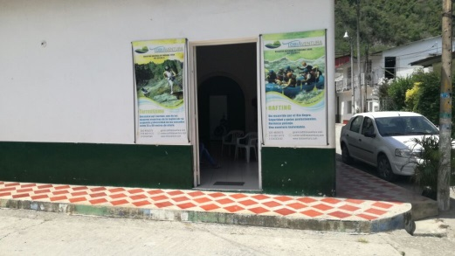
AGENDA AMBIENTAL

Slide 11
PRIMER ENCUENTRO TURISMO Y DEPORTE
En la celebración del Día Internacional del Deporte para el Desarrollo y la Paz (06 de Abril), se lleva a cabo el primer encuentro de Turismo y Deporte celebrado en la ciudad de Cali, buscó movilizar a la comunidad colombiana acerca de la contribución del deporte y el turismo en la construcción de paz y al desarrollo sostenible del pais.
Se consolidó un “manifiesto de voluntades para el trabajo conjunto en pro del desarrollo del turismo y el deporte en Colombia” suscrito por Coldeportes, el Ministerio de Comercio, Industria y Turismo (Mincit) y Procolombia que unificó y ratificó los objetivos específicos de este encuentro:
Fomento del deporte y el turismo como oportunidades para la construcción de paz
Sensibilización del papel de los actores del deporte y el turismo en el la resolución de conflictos
Desarrollo de proyectos de turismo deportivo con beneficios económicos y de empleo.
Desarrollo de nuevos productos y
diversificación del mercado (oferta y demanda).
Trabajo conjunto entre actores del deporte y el turismo para promover destinos turísticos a partir de su oferta deportiva

Slide 12
ACTIVISMO AMBIENTAL

